Slide 1
https://github.com/tensorflow/community/blob/master/rfcs/20180918-functions-not-sessions-20.md
https://ithelp.ithome.com.tw/articles/10224165

Slide 2
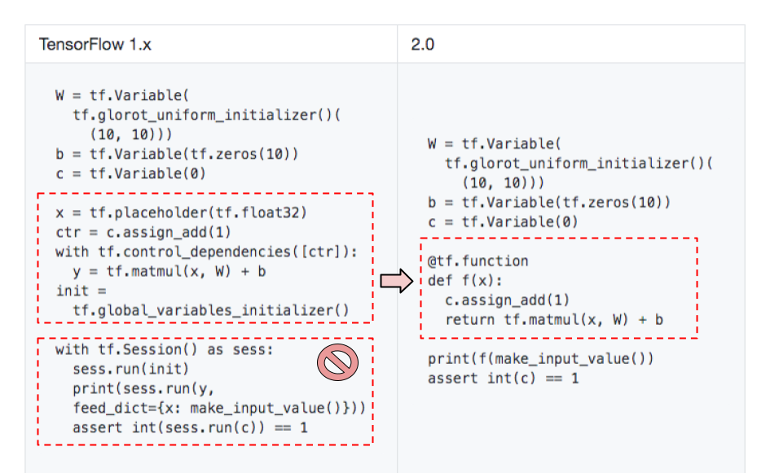
TF2: tf.function, not session
TensorFlow 2.0引入的eager提高了代码的简洁性，而且更容易debug。但是对于性能来说，eager执行相比Graph模式会有一定的损失。TensorFlow 2.0引入了tf.function和AutoGraph来缩小eager执行和Graph模式的性能差距，其核心是将一系列的Python语法转化为高性能的graph操作。
设计原则：
Python 函数即是一個计算图（Python functions as Graphs）

Slide 3
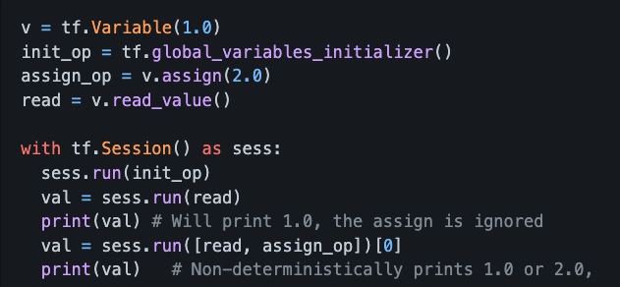
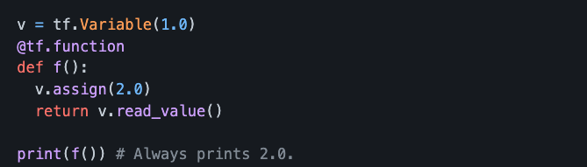
程序执行顺序语义问题
tf1.x：需要维持两个运算模型，一个是python runtime，一个是tf.Session管理的运算图。当tf.Session需要同时对tf.Variable(有状态)进行读写，后者会呈现不确定状态，可能会与python的代码编写逻辑产生不一致结果。Tf1.x通过tf.control_dependencies控制静态计算图的执行顺序。
tf.2x中，为了使得编译期间可以得到优化，tf.function中的运算次序也不会保证与书写的一致，但是可以保证输出永远是一致的。

Slide 4
什么是tf.function
tf.function 可以看作 PyTorch 的 torchscript，是 function-level 的计算封装。
1、解析python语法后翻译为兼容tf.Tensor语法的函数。比如 if…else翻译为tf.cond
2、编译为静态图，并进行图优化（可以直接被python调用）

Slide 5
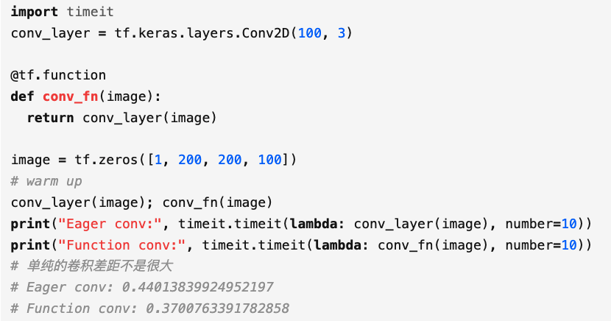
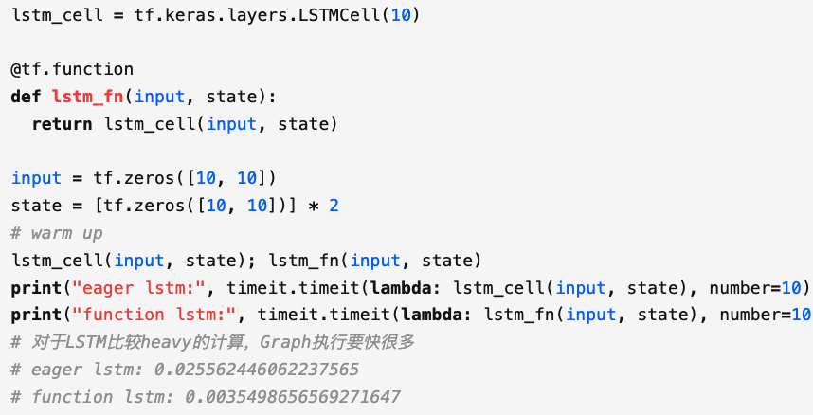
由于tf.function装饰的函数是Graph执行，其执行速度一般要比eager模式要快，当Graph包含很多小操作时差距更明显：

Slide 6
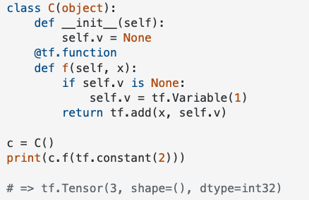
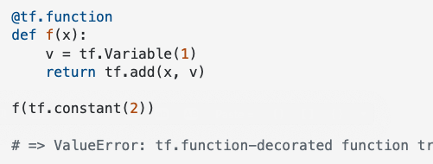
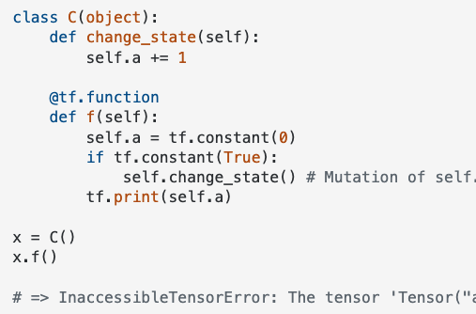
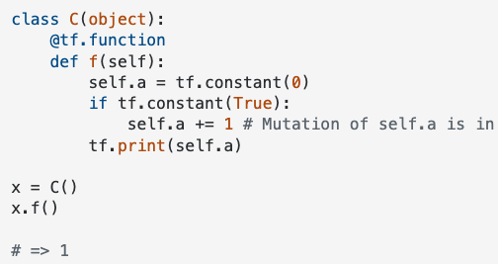
使用上有一定的门槛（无脑加经常会报错）
比如重复定义一个变量
一些隐藏的副作用不会被Autograph捕获到

Slide 7
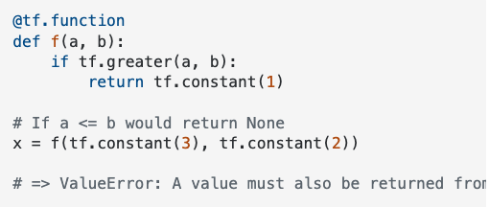
tf 控制流的限制
需要手动进行@tf.function

Slide 8
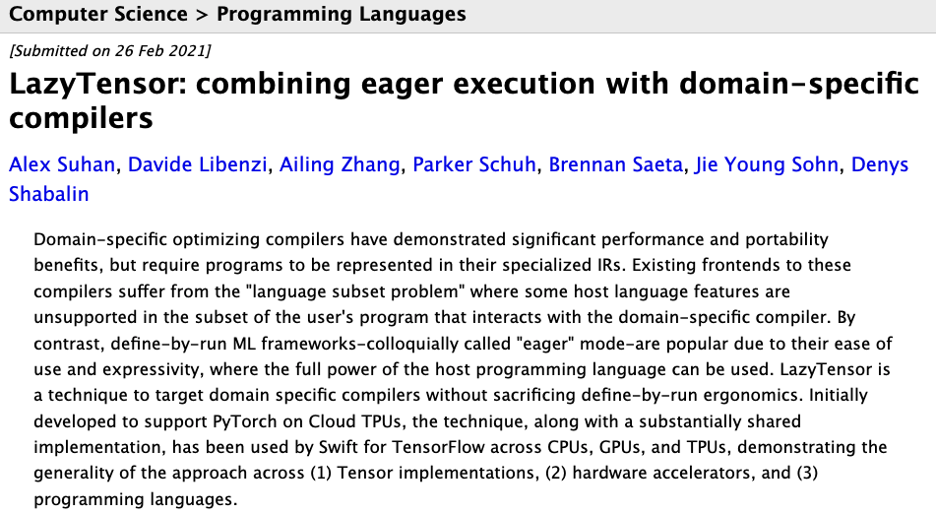
Lazy tensor
来自Google的论文，动机是将动态图执行模式和JIT编译有效的结合起来

Slide 9
Eager mode易于理解、表达和调试，这就是为什么它被最广泛采用的原因，如Pytorch和Numpy。
特定领域的编译器 (DSC)大大提高了机器学习模型的性能，缺点是用户的程序必须以特定编译器的中间表示 (IR)形式呈现给这些DSC。由于这些IR 专注于特定领域，它们的表达力通常不如通用编程语言。虽然已经开发了许多通用编程语言的库来构建这些IR，但它们都存在语言子集问题，即为了能够构建IR，在用户程序中牺牲了部分表达能力。
LazyTensor，这是一种将Eager Execution的优点与DSC 相结合的新方法。该技术允许在用户程序中使用所有主机编程语言功能，避免语言子集问题。

Slide 10
相关背景
图模式
Eager模式及异步执行
当前有很多机制尝试将eager模式和DSC结合
Tracing
语言虚拟化
直接编译
这些现有技术的一个关键共同缺点是它们仅支持编程语言的一个子集。 此外，这些方法在可以用DSC编译的代码和不能用DSC编译的代码混合在一起的场景下，都无法正常工作。

Slide 11
Lazy Tensor
保持着eager执行的假象（与Pytorch的异步执行类似），因为该方法不会侵入通用编程语言。特别是支持了完整的通用语言特性，包括任意的Tensor和非Tensor的计算。
如果不需要查看Tensor的具体内容，用户无法感知在Tensor上的操作是否执行完成。相对于单独分发每个操作以异步执行，该方法会缓存操作序列，同时会判断该操作是否可以被转换成DSC的IR表达，最终将保存的操作序列转换成IR。IR图的构建过程总是从Tensor操作开始。
所有的Tensor API被分为两个部分，一种是可以被表达成IR图的API以及另一种无法被表达成IR的API (在输入上调用底层的Eager实现，并开始一个新的IR图)。

Slide 12
具体实现
IR图
控制流
In-place操作
未实现的tensor操作

Slide 13
实验分析
代码重用
LazyTensor 系统的核心已用于XLA，并支持Swift for TensorFlow和PyTorch集成

Slide 14
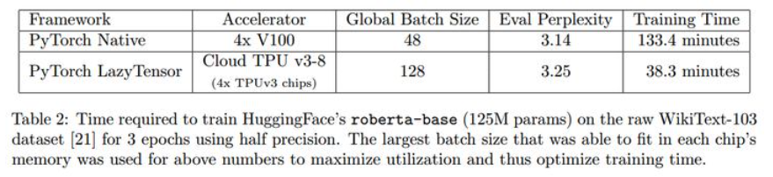
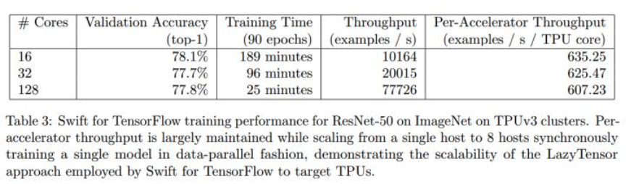
在Cloud TPUs上训练Transformers
ResNet-50在TPU集群上的性能

Slide 15
限制
并非所有模型在LazyTensor 系统中都比 Eager-system有更高性能。 例如程序运行时间不够长，或者编译优化后执行的性能收益没有超过JIT编译本身的开销。 因此，这种方法通常只在长时间运行的迭代计算（例如神经网络训练或批量推理）中才有意义。
XLA静态shape的限制。 例如，在COCO数据集上训练 MaskRCNN显示加速器利用率很低，因为XLA在反复编译新的形状对应的程序。

